Slide 1




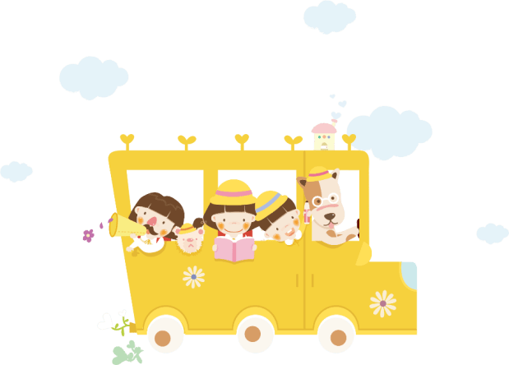
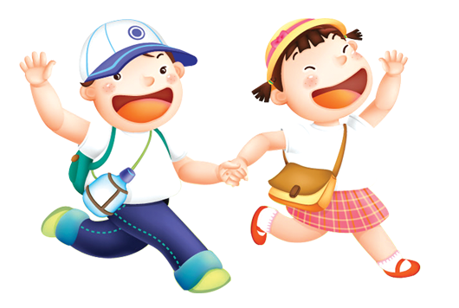
Chào mừng các em đến với
Môn Đạo Đức 3

Slide 2

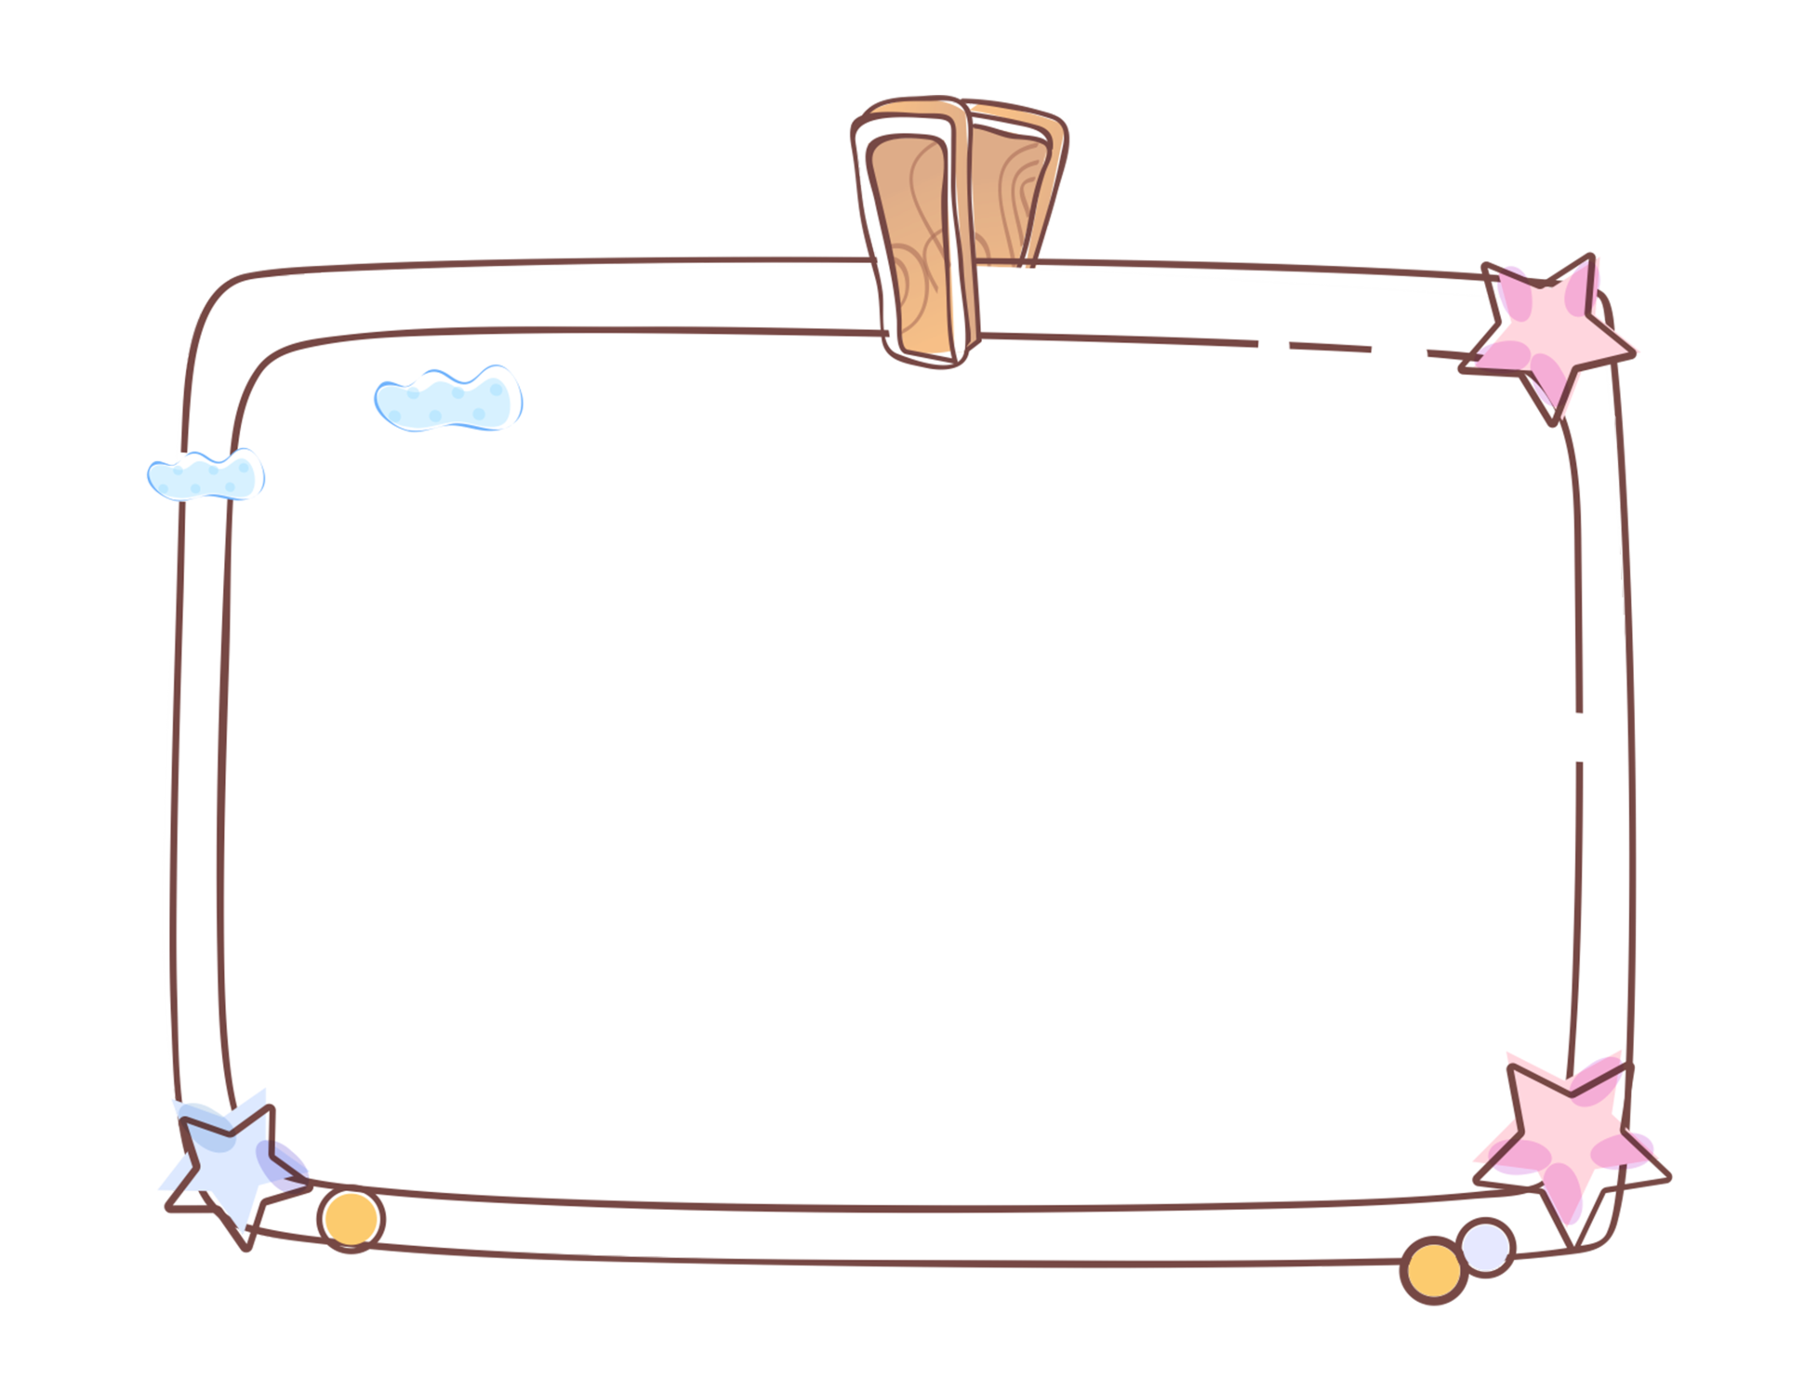



01

Slide 3
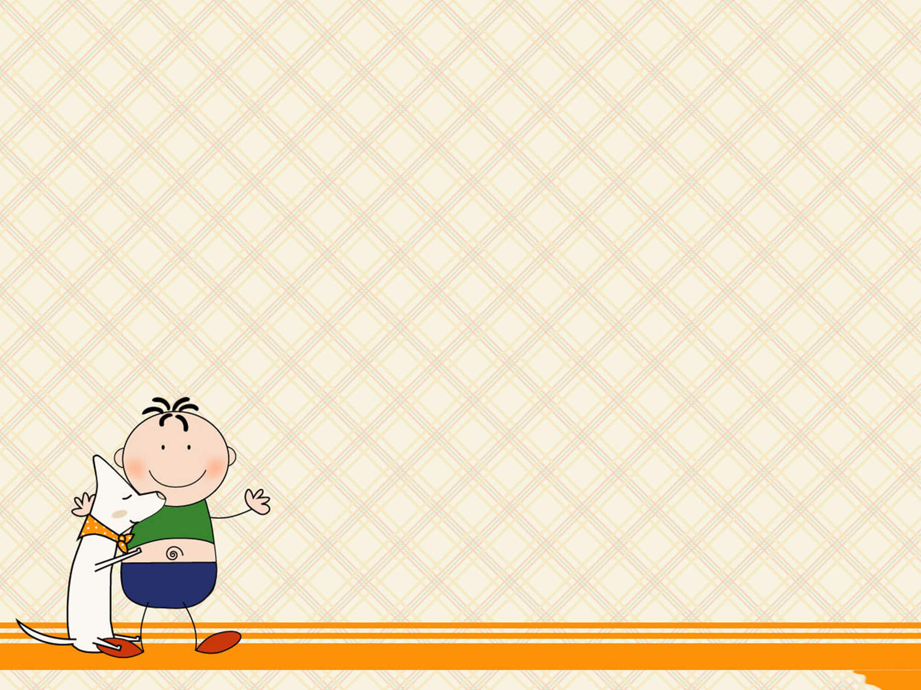




Câu 1: Nêu những biểu hiện của ham học hỏi
+ ... Không giấu dốt, sẵn sàng học hỏi người khác về những điều mình chưa biết; chăm đọc sách để mở rộng sự hiểu biết; tích cực tham gia hoạt động nhóm để học hỏi từ các bạn; thích tìm hiểu và đặt câu hỏi về mọi thứ xung quanh ...

Slide 4
Câu 2: Ham học hỏi có lợi ích gì?
+ Ham học hỏi sẽ giúp chúng ta thêm hiểu biết và đạt được kết quả tốt trong học tập.

Slide 5
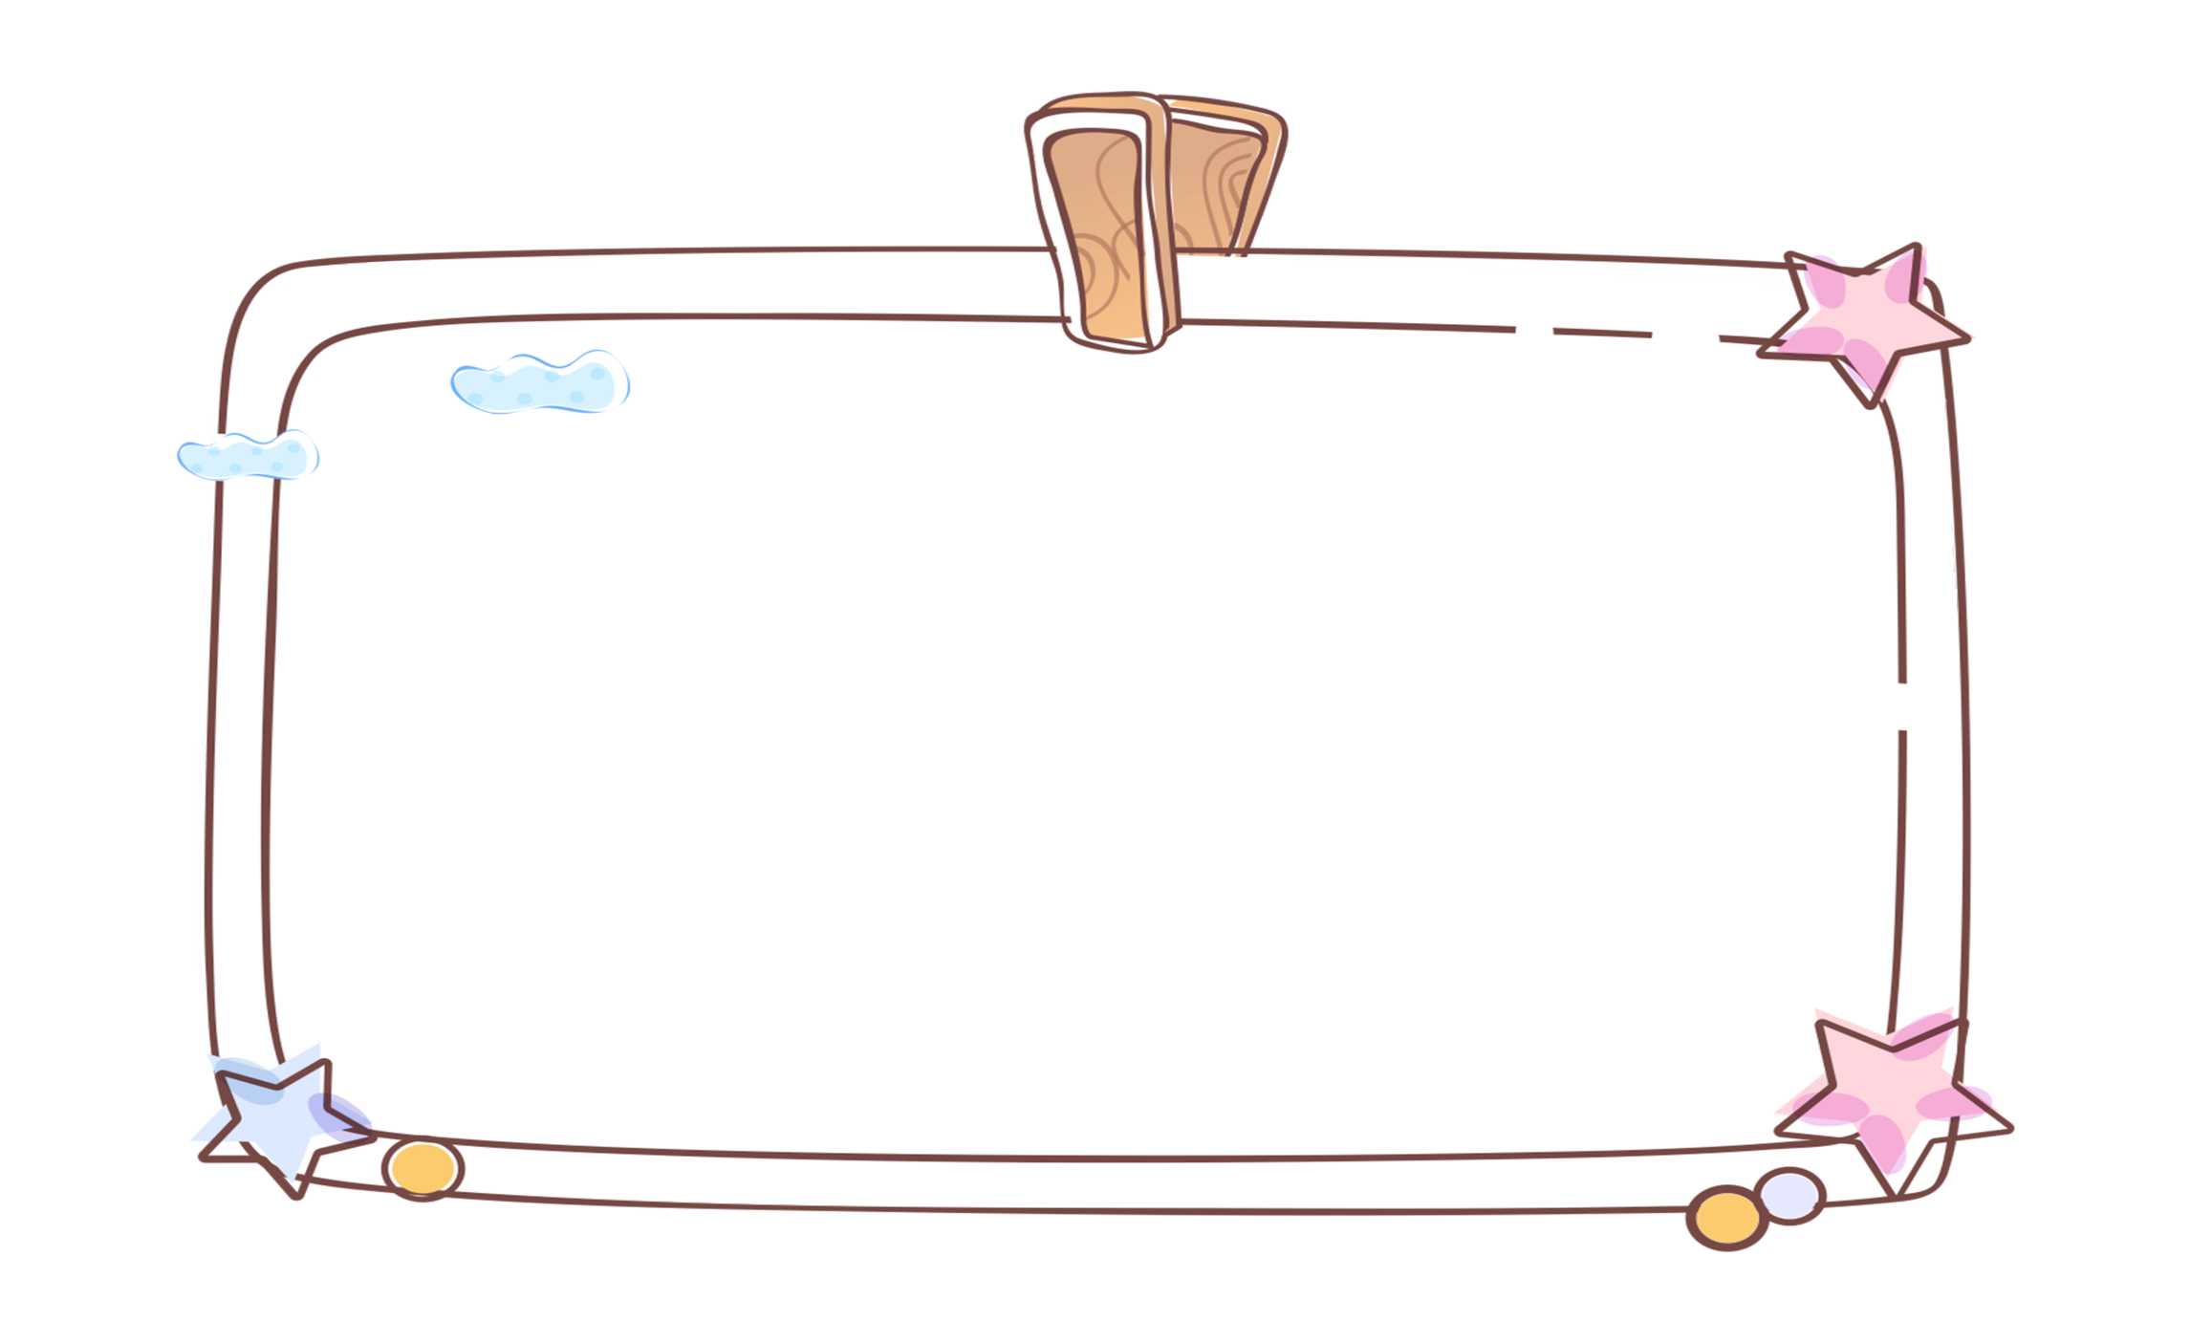




Bài 4: Ham học hỏi (Tiết 2)

Slide 6

02

Slide 7


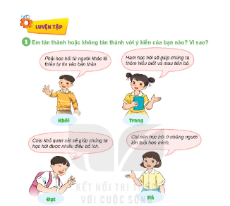
Bài 1: Em tán thành hoặc không tán thành với ý kiến của bạn nào ? Vì sao
BÀI 1

Slide 8











Slide 9

Em tán thành hoặc không tán thành với ý kiến nào dưới đây? Vì sao?
Chia sẻ
+ Ý kiến của bạn Khôi: Không tán thành vì: Học hỏi từ người khác không phải là thiếu tự tin mà là mở rộng sự hiểu biết cho bản thân.
Tán thành

Slide 10
Em tán thành hoặc không tán thành với ý kiến nào dưới đây? Vì sao?
Chia sẻ
+ Ý kiến của bạn Trang: Tán thành vì: Ham học hỏi sẽ giúp chúng ta hiểu thêm nhiều kiến thức mới, nhờ đó sẽ tiến bộ hơn trong học tập.
Tán thành

Slide 11
Em tán thành hoặc không tán thành với ý kiến nào dưới đây? Vì sao?
Chia sẻ
+ Ý kiến của bạn Đạt: Tán thành vì: Nếu chịu khó quan sát và tìm hiểu, chúng ta sẽ học hỏi được rất nhiều kiến thức bổ ích về thế giới xung quanh mình.
Tán thành

Slide 12
Em tán thành hoặc không tán thành với ý kiến nào dưới đây? Vì sao?
Chia sẻ
+Ý kiến của bạn Hà: Không tán thành vì: Chúng ta nên học hỏi từ bất kì ai, miễn là ở họ có những điều hay đáng để cho chúng ta học hỏi.
Không Tán thành

Slide 13


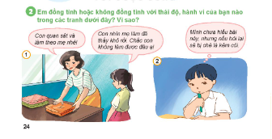
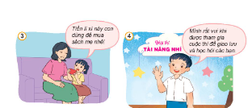

Bài 2: Nhận xét thái độ, việc làm của các bạn trong mỗi tranh sau:

Slide 15
Bài 2: Nhận xét thái độ, việc làm của các bạn trong mỗi tranh sau:
Tranh 1: Không đồng tình, vì bạn nhỏ chưa ham học hỏi, ngại khó và không chịu quan sát cách làm từ mẹ để làm theo.
+ Tranh 2: Không đồng tình, bạn chưa ham học hỏi vì ngại hỏi người khác về những điều mình chưa biết, như vậy sẽ khó có thể tiến bộ được

Slide 16
Bài 2: Nhận xét thái độ, việc làm của các bạn trong mỗi tranh sau:
+ Tranh 3: Đồng tình, bạn nhỏ ham học hỏi vì đã dùng tiền lì xì để mua sách để đọc và khám phá thế giới xung quanh.
+ Tranh 4: Đồng tình, bạn nhỏ là người ham học hỏi vì luôn chủ động giao lưu, học hỏi từ các bạn khác.
Notes:
Liên hệ giáo án:
FB: Hương Thảo
Gmail: tranthao121004@gmail.com

Slide 17
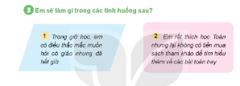
Bài 3: Đưa ra lời khuyên cho bạn

Slide 18
Tình huống 1: Em sẽ chọn thời gian khác để hỏi cô giáo, có thể là giờ ra chơi hoặc cuối buổi học.
Tình huống 2: Em sẽ học hỏi từ các bạn trong lớp có cùng sở thích học toán như mình và em sẽ hỏi mượn các bạn trong lớp sách tham khảo môn toán để học hỏi thêm.

Slide 19

Muốn biết phải hỏi
Muốn giỏi phải học
( Tục ngữ)
EM CẦN
GHI NHỚ
Notes:
Thiết kế: Hương Thảo – tranthao121004@gmail.com

Slide 20


03

Slide 21


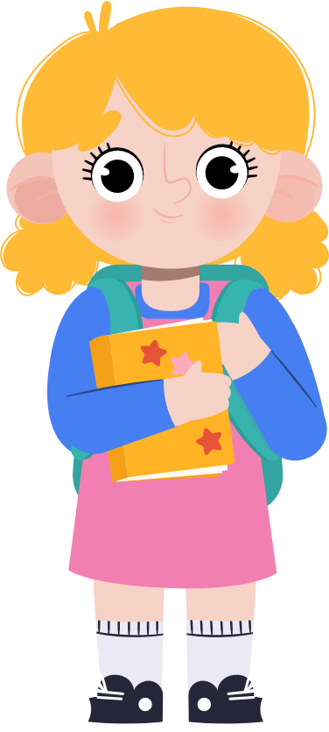
BÀI 1
Chia sẻ với các bạn những điều thú vị mà em đã học được từ một người bạn, một cuốn sách hay chương trình truyền hình

Slide 22
BÀI 1
Kể một tấm gương ham học hỏi
mà em biết
Notes:
Thiết kế: Hương Thảo – tranthao121004@gmail.com

Slide 23




